Slide 1
Java Server Page 01강 – JSP란?
By. Lee Sera

Slide 2
Lecture 01
Web이란?
WWW(World Wide Web)란?
네트워크를 통해 정보를 공유할 수 있는 범세계적 정보 검색 시스템.
Copyright © Lee Sera

Slide 3
Lecture 01
Web이란?
HTTP(Hypertext Transfer Protocol)란?
- WWW 상에서 정보를 주고받을 수 있는 통신 규약.
- Client-Server 간의 요청/응답(request/response)방식의 통신 규약.
- HTML 문서를 주고받으면서 통신하고 포트 번호는 80번을 사용.
Copyright © Lee Sera

Slide 4
Lecture 01
Web이란?
URI(Uniform Resource Identifier)이란?
인터넷에 있는 자원을 나타내는 유일한 주소.
하위 개념으로 URL과 URN이 있음.
URL(Uniform Resource Locator)이란?
네트워크상에서 자원이 어디 있는지를 알려주기 위한 규약.
인터넷 프로토콜(HTTP, HTTPS, FTP..)과 함께 사용
형식 : 프로토콜://호스트명+주소
e.g. https://www.google.com
Copyright © Lee Sera

Slide 5
Lecture 01
Web이란?
Web Server란?
웹 페이지가 들어있는 파일을 사용자들에게 제공하는 프로그램
- 웹 서비스를 하려면 웹 서버 프로그램을 설치해야 함
e.g. Apache, IIS(인터넷 정보 서버), Enterprise Server
Client란?
서버가 제공하는 웹 페이지, 자원 등을 사용하는 사용자측
Copyright © Lee Sera

Slide 6
Lecture 01
Web이란?
로그인!
Browser
Server
Database
Client
Copyright © Lee Sera

Slide 7
Lecture 01
Web이란?
너네 사이트로 로그인 한대!
(Request)
Browser
Server
Database
Client
Copyright © Lee Sera

Slide 8
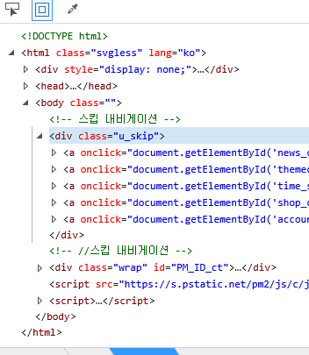
Lecture 01
Web이란?
Browser
Server
Database
Client
응! 여기 로그인 페이지!
(Response)
Copyright © Lee Sera

Slide 9
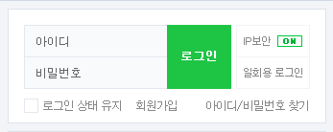
Lecture 01
Web이란?
Browser
Server
Database
Client
Copyright © Lee Sera

Slide 10

Lecture 01
Web이란?
Browser
Server
Database
Client
Copyright © Lee Sera

Slide 11
Lecture 01
Web이란?
아이디 issell이고 비번은 XX래!
(Request)
Browser
Server
Database
Client
Copyright © Lee Sera

Slide 12
Lecture 01
Web이란?
DB야,
아이디 issell이고 거기 비번이
XX이거 맞니?
(조회)
Browser
Server
Database
Client
Copyright © Lee Sera

Slide 13
Lecture 01
Web이란?
Browser
Server
Database
맞아요!
Client
Copyright © Lee Sera

Slide 14
Lecture 01
Web이란?
Browser
Server
Database
맞군!
여기 회원 페이지! (Response)
Client
Copyright © Lee Sera

Slide 15
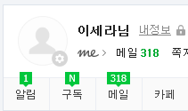
Lecture 01
Web이란?
Browser
Server
Database
Client
Copyright © Lee Sera

Slide 16
Lecture 01
Web이란?
Front End
Back End
Client
Browser
Server
Database
Copyright © Lee Sera

Slide 17
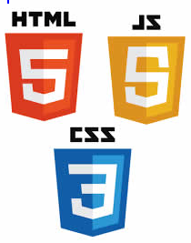
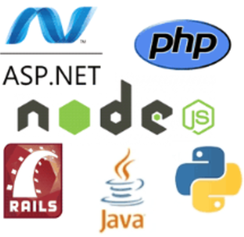
Lecture 01
Web이란?
Front End
Back End
Client
Browser
Server
Database
Copyright © Lee Sera

Slide 18
Lecture 01
JSP란?
JSP(Java Server Page)란?
HTML 문서 안에 자바코드를 삽입하는 기술(Java in HTML)
HTML 문서를 자바를 통해 동적으로 생성할 수 있다.
Copyright © Lee Sera

